Slide 1
EEGConformer
预训练数据量实验
3、5、10、20 名预训练被试
统一在 S21 上微调
ME 拇指 / 小指二分类 depth=1 3 秒窗口
单次实验，seed=42 2026-10-21
Notes:
来源：E:/VSCode/Finger-BCI-Decoding-main/experiment_results/conformer_scaling_S21_20261021/protocol.json。此前 S20 重复实验另有独立报告。

Slide 2
四组预训练与统一目标被试
组别 | 预训练被试 | 预训练来源 | 微调目标
3 人参考组 | S01、S02、S05 | 复用 seed=42 权重 | S21
5 人组 | S01–S05 | 本轮新训练 | S21
10 人组 | S01–S10 | 本轮新训练 | S21
20 人组 | S01–S20 | 本轮新训练 | S21
仅使用当前宽带 EEGConformer baseline。四组都重新在 S21 上微调，旧 S20 结果不参与比较。
02
Notes:
记录日期：2026-10-21（Asia/Shanghai）。
来源：E:/VSCode/Finger-BCI-Decoding-main/experiment_results/conformer_scaling_S21_20261021/protocol.json

Slide 3
实际预训练数据量
组别 | MAT 文件 | Trial | 全部有效窗口
3 人参考组 | 288 | 4,864 | 21,396
5 人组 | 480 | 8,064 | 34,961
10 人组 | 962 | 16,104 | 68,876
20 人组 | 1,908 | 31,924 | 134,816
S21：16 个 Base 文件，320 个平衡 trial，330 个有效窗口。
四组共用相同 80/20 trial 划分，验证窗口均为 68 个。
预训练使用离线 ME 与在线 Session 1/2。先划分 trial 再分窗，重叠窗口不跨训练与验证集。
03
Notes:
记录日期：2026-10-21（Asia/Shanghai）。
来源：E:/VSCode/Finger-BCI-Decoding-main/experiment_results/conformer_scaling_S21_20261021/subject_data_counts.json

Slide 4
模型与训练设置
设置 | 预训练 | S21 微调
模型 | EEGConformer，depth=1 | 相同模型与预训练权重
输入 | 128 × 300 × 1，4–40 Hz | 相同预处理
最大轮数 / Batch | 300 / 32 | 100 / 32
Adam 学习率 / Dropout | 0.0005 / 0.5 | 0.00005 / 0.65
可训练层 | 完整模型 | 相同 4 个 Dense 层
调度与早停 | 30 轮降学习率，80 轮早停 | 相同规则，监控 val_loss
保存首次达到最高验证 accuracy 的 checkpoint。Loss 为标签平滑交叉熵，smoothing=0.1。
04
Notes:
记录日期：2026-10-21（Asia/Shanghai）。
来源：E:/VSCode/Finger-BCI-Decoding-main/experiment_results/conformer_scaling_S21_20261021/protocol.json

Slide 5
分批数据加载
预处理逐文件进行
读取一个 MAT 文件，完成 CAR、分窗、降采样、滤波与标准化。
每个被试的窗口缓存到磁盘，后续组别直接复用。
训练每次读取 32 个窗口
内存映射按索引读取，完整随机打乱每轮的窗口顺序。
预取 1 个 batch，保留末尾不足 32 个的批次。
20 人缓存约 19.29 GiB。TensorFlow 显存分配上限 16 GiB。
GPU 仅接收当前 batch。内存映射页由操作系统管理，CUDA 上下文另占少量显存。
05
Notes:
记录日期：2026-10-21（Asia/Shanghai）。
来源：E:/VSCode/Finger-BCI-Decoding-main/experiment_results/conformer_scaling_S21_20261021/RUNNING_AND_REPRODUCTION.md

Slide 6
数据检查与事件修正
1,924 个选中 MAT 文件均检查了事件配对
S09 的 Session 1 3class_Finetune R07 含 1 个多余 TrialEnd。
按事件顺序配对，记录并忽略孤立结束标记，保留全部 20 个目标 trial。
保留各被试实际可用运行数
S09 存在额外运行，S13 有 22 个离线 ME 文件。
S19 Session 2 二分类 Finetune 有 4 个文件。逐文件 SHA256 已归档。
新旧预处理在真实文件上逐元素一致。参考模型的 4,211 个预训练验证窗口也已用新加载器复算。
06
Notes:
记录日期：2026-10-21（Asia/Shanghai）。
来源：E:/VSCode/Finger-BCI-Decoding-main/experiment_results/conformer_scaling_S21_20261021/event_pairing_audit.json

Slide 7
S21 微调结果
预训练组 | 预训练验证 acc | S21 验证 acc | S21 对应 loss
3 人参考组 | 86.99% | 55.88% | 0.6849
5 人组 | 84.24% | 58.82% | 0.6773
10 人组 | 77.78% | 64.71% | 0.9824
20 人组 | 76.73% | 67.65% | 0.6341
相对 3 人参考组的 S21 差值
5 人组：2.94 个百分点 10 人组：8.82 个百分点 20 人组：11.76 个百分点
每组仅 seed=42 一次。均为最佳验证结果，没有独立测试集，也不代表重复实验均值。
07
Notes:
记录日期：2026-10-21（Asia/Shanghai）。
来源：E:/VSCode/Finger-BCI-Decoding-main/experiment_results/conformer_scaling_S21_20261021/summary.json

Slide 8
S21 准确率与预训练被试数量
数据量增加同时改变了被试构成。相同 epoch 下，较大数据集执行的优化步数也更多。
08
Notes:
记录日期：2026-10-21（Asia/Shanghai）。
来源：E:/VSCode/Finger-BCI-Decoding-main/experiment_results/conformer_scaling_S21_20261021/summary.json

Slide 9
验证 accuracy 随训练轮数变化
预训练
S21 微调
显示每组全部已完成轮数。预训练验证集随被试范围改变，S21 验证集完全相同。
09
Notes:
记录日期：2026-10-21（Asia/Shanghai）。
来源：E:/VSCode/Finger-BCI-Decoding-main/experiment_results/conformer_scaling_S21_20261021/summary.json

Slide 10
验证 loss 随训练轮数变化
预训练
S21 微调
显示每组全部已完成轮数。预训练验证集随被试范围改变，S21 验证集完全相同。
10
Notes:
记录日期：2026-10-21（Asia/Shanghai）。
来源：E:/VSCode/Finger-BCI-Decoding-main/experiment_results/conformer_scaling_S21_20261021/summary.json

Slide 11
训练规模与实测内存
组别 | 预训练训练窗口 | 预训练轮数 | 进程峰值内存
3 人参考组 | 17,185 | 84 | 旧运行未记录
5 人组 | 28,056 | 82 | 7.80 GiB
10 人组 | 55,429 | 82 | 12.63 GiB
20 人组 | 108,111 | 83 | 22.14 GiB
峰值内存包含模型、CPU 缓冲区和内存映射驻留页。
按批加载避免额外创建全量训练数据 Tensor。
三组新增训练均使用相同 batch=32。实测值来自训练进程 resource.ru_maxrss。
11
Notes:
记录日期：2026-10-21（Asia/Shanghai）。
来源：E:/VSCode/Finger-BCI-Decoding-main/experiment_results/conformer_scaling_S21_20261021/summary.json

Slide 12
解读范围与复现文件
本轮是单随机种子的验证比较
可以观察这四个被试集合在 S21 上的表现。
重复实验方差、统计显著性与独立测试性能仍需额外实验。
保持了模型、窗口长度与 S21 划分
预训练被试构成、数据量和优化步数同时变化。
参考组复用旧训练的随机打乱顺序，新组使用完整 NumPy 随机排列。
结果：conformer_scaling_S21_20261021
保存 checkpoint、配置、划分、逐轮历史、数据清单和源码快照。
12
Notes:
记录日期：2026-10-21（Asia/Shanghai）。
来源：E:/VSCode/Finger-BCI-Decoding-main/experiment_results/conformer_scaling_S21_20261021/REPORT.md

Slide 13
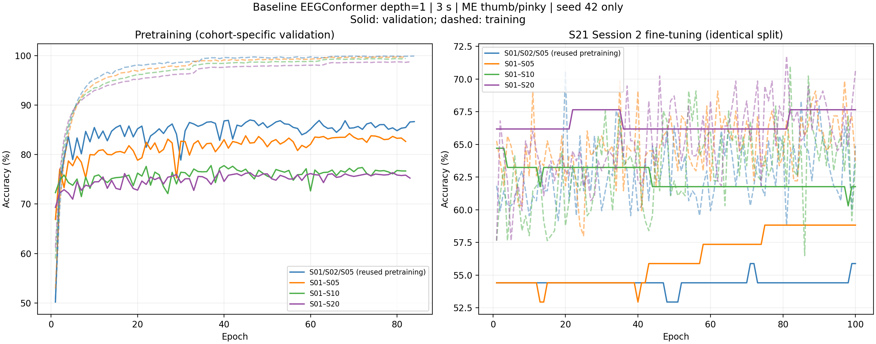
附录：完整训练与验证 accuracy 曲线
13
Notes:
记录日期：2026-10-21（Asia/Shanghai）。
来源：E:/VSCode/Finger-BCI-Decoding-main/experiment_results/conformer_scaling_S21_20261021/accuracy_comparison.png

Slide 14
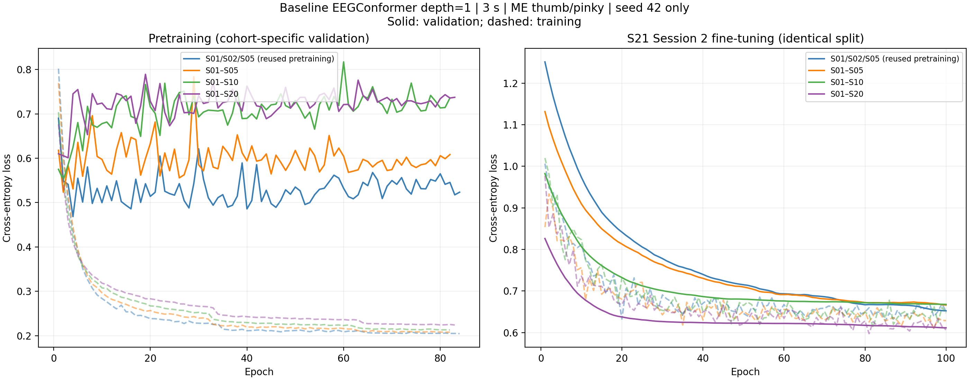
附录：完整训练与验证 loss 曲线
14
Notes:
记录日期：2026-10-21（Asia/Shanghai）。
来源：E:/VSCode/Finger-BCI-Decoding-main/experiment_results/conformer_scaling_S21_20261021/loss_comparison.png

